Slide 1
Формирование функциональной грамотности учащихся на уроках географии в условиях госпитальной школы «География по картинам И.К. Айвазовского» Волобуева Л. Н. учитель географии, ИЗО ГОУ РК «РЦО» г. Сыктывкар 2023 год
Notes:
Оригинальные шаблоны для презентаций: https://presentation-creation.ru/powerpoint-templates.html
Бесплатно и без регистрации.

Slide 2
«Скажи мне, и я забуду.
Покажи мне – и я запомню.
Вовлеки меня – и я научусь!»
Конфуций

Slide 3
Принципы современной прогрессивной школы
Стимулировать интересы учащихся через творческие задачи, требующие работы воображения;
Развивать у учащихся умение применять и интерпретировать информацию, а не просто заучивать её.

Slide 4
Функционально грамотный человек –
это человек, который способен использовать все постоянно приобретаемые в течение жизни знания, умения и навыки для решения максимально широкого диапазона жизненных задач в различных сферах человеческой деятельности, общения и социальных отношений.

Slide 5
Отличительные черты школьника с развитой функциональной грамотностью
успешно решает бытовые задачи;
умеет общаться и находить выход в разных социальных ситуациях;
выстраивает межпредметные связи, когда один и тот же факт или явление изучается, а затем и оценивается с разных сторон.

Slide 6
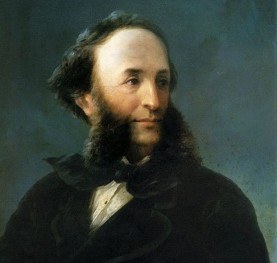
«География и И.К. Айвазовский»
И.К. Айвазовский - первый живописец Главного морского штаба и член Русского географического общества.
Вспоминая известные полотна Айвазовского, мы изучаем по ним морскую географию XIX века.
Иван Айвазовский вошел в историю искусства как великий маринист, мастер изображения моря. Написал около 6000 картин. Автор морских пейзажей, видов приморских городов, исторических и культурных объектов разных стран.

Slide 7
Картины И. К. Айвазовского
«Большая пирамида в Гизе»;
«Вид Тифлиса от Сейд-Абаза»;
«Аул Гуниб в Дагестане. Вид с восточной стороны»;
Марины, изображающие моря и океаны:
«Наполеон на острове Святой Елены» - Атлантический океан;
«Буря на Ледовитом океане» - Северный Ледовитый океан;
«Морское сражение при Наварине» - Ионическое море;
«Большой рейд в Крондштадте» - Балтийское море;
«На острове Крит» - Критское море;
«Бухта Золотой рог» - Мраморное море;
«Вид Амстердама» - Северное море;
«Порт Ла – Валетта на острове Мальта» - Средиземное море;
«Лунная ночь на Капри» - Тирренское море;
«Черное море», «Пушкин на берегу Чёрного моря» - Чёрное море;
«Остров Патмос» - Эгейское море;
«Венецианская лагуна. Вид на остров Сан-Джорджо» - Адриатическое море

Slide 8
Функциональная грамотность
Полотна Айвазовского представляют большие возможности для развития функциональной грамотности учащихся, различных её составляющих:
- естественно-научной,
- читательской грамотности,
- креативного мышления.

Slide 9
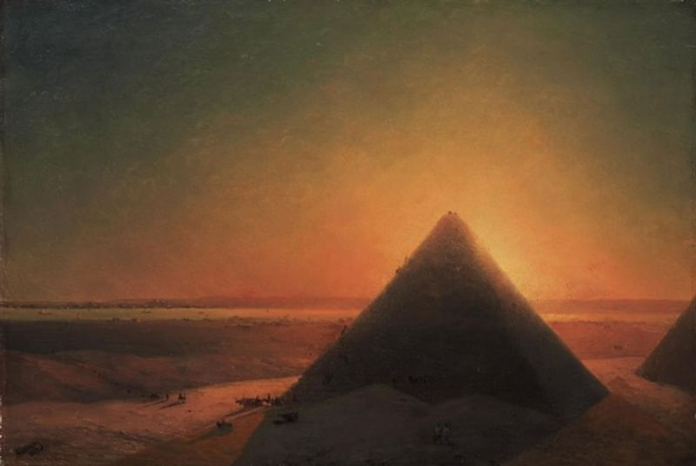
Естественно-научная грамотность «Большая пирамида в Гизе» В 1869 году Айвазовский побывал в Египте и позднее на основе впечатлений создал цикл картин о быте и культуре страны.
Задание №1:
Назвать природную зону, страну, культурный объект, изображённые на картине.
Показать на карте эту страну.

Slide 10
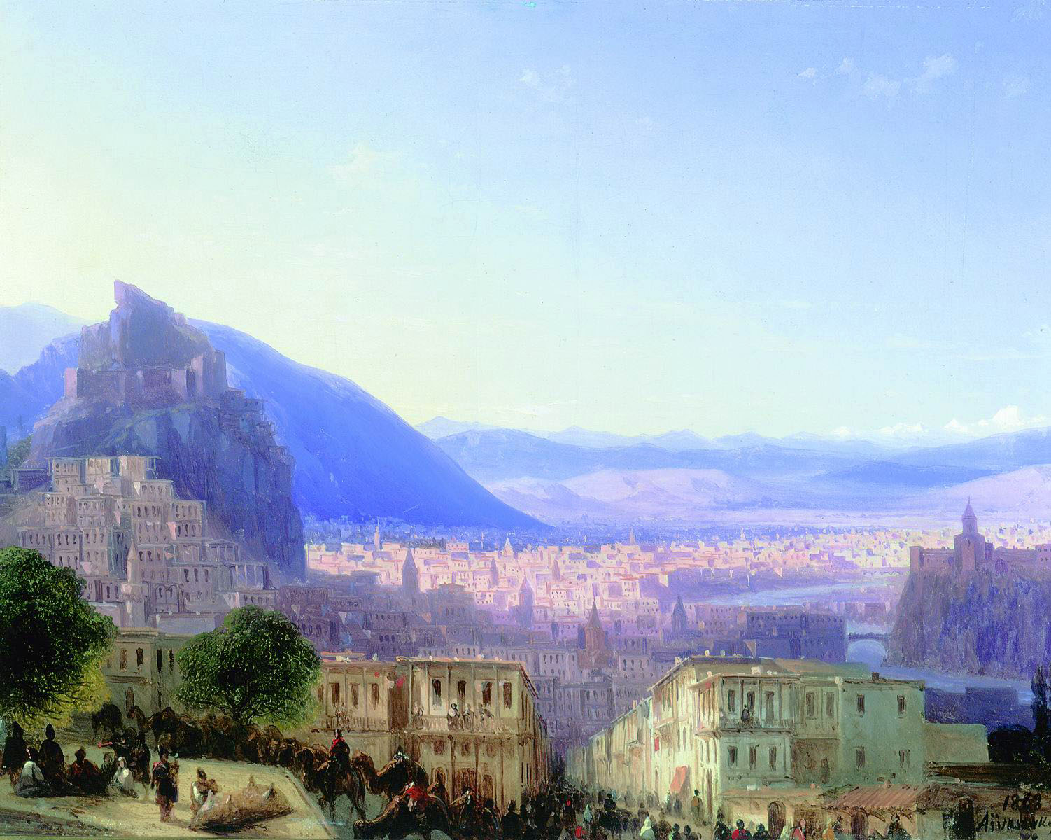
Естественно-научная грамотность «Вид Тифлиса от Сейд - Абаза» В 1868 году художник посетил Кавказ и Закавказье и несколько месяцев прожил в Тифлисе. Написанный в ту пору «Вид Тифлиса от Сейд-Абаза» поражает проработанностью деталей и выдаёт в знаменитом маринисте ещё и одарённого пейзажиста.
Задание №2:
Назвать горы, изображённые на картине;
Найти и показать горы на карте.

Slide 11
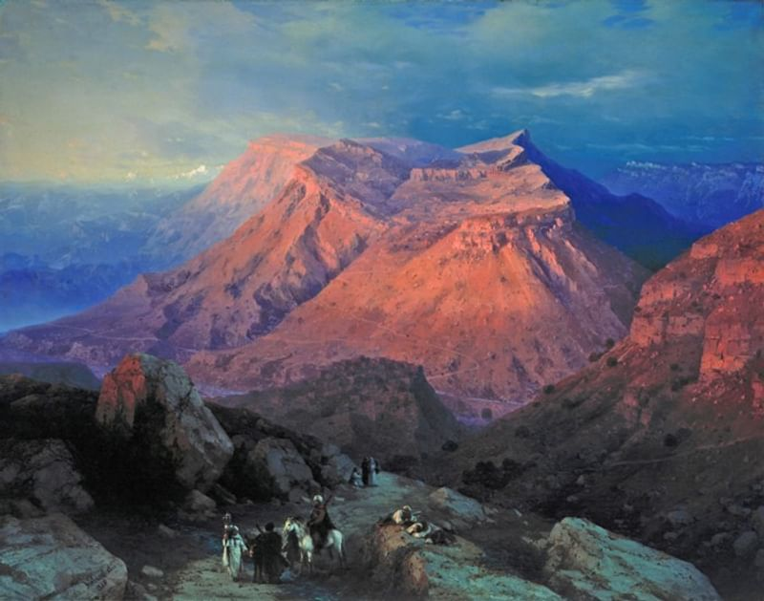
Естественно-научная грамотность «Аул Гуниб в Дагестане. Вид с восточной стороны» На этой картине изображен аул Гуниб — последняя ставка имама Шамиля, где его пленили в 1859 году. Так что это полотно не только отображает исторический момент, но и ещё – это прекрасный горный пейзаж.
Задание №3:
Описать горы, изображенные на картине;
Найти на карте этот географический объект;
В чём особенность этих гор?

Slide 12
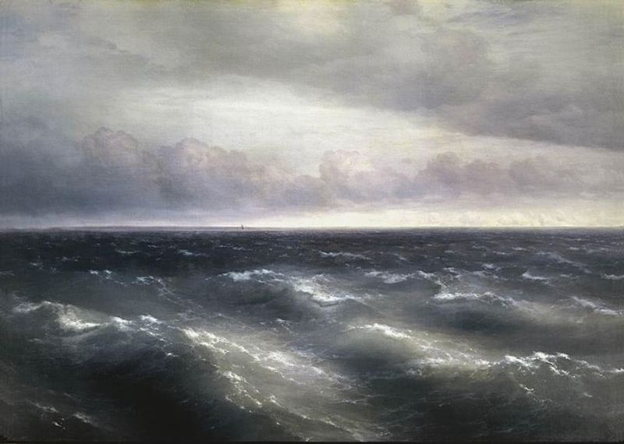
Естественно-научная грамотность «Чёрное море»
Задание №4:
Назвать географический объект, изображённый на картине;
Найти и показать на карте.

Slide 13
Читательская грамотность (работа с художественным или научным текстом)
Задание . Рассмотрите картину И.К. Айвазовского «Чёрное Море».
- Назовите географический объект, изображенный на картине.
- Найдите в интернете научное или художественное описание Черного моря.
Например, отрывок из элегии В.А. Жуковского «Море»:
Когда же сбираются темные тучи,
Чтоб ясное небо отнять у тебя —
Ты бьешься, ты воешь, ты волны подъемлешь,
Ты рвешь и терзаешь враждебную мглу...
- Сопоставьте найденное описание моря с вашим видением картины И.К. Айвазовского «Черное море».

Slide 14
Креативное мышление
Задания, направленные на развитие креативного мышления, связанные с полотнами
И.К. Айвазовского:
1) Рассмотрите картину И.К. Айвазовского «Черное море» и попробуйте описать морской пейзаж, выразив свои эмоции. Приведите слова-ассоциации с данным географическим объектом.
2) Создайте свой собственный морской пейзаж, вдохновившись стилем и техникой Айвазовского. Используйте акварельные краски, гуашь, цветные карандаши, чтобы попытаться передать подобное чувство глубины и движения.
3) Напишите короткую историю или стихотворение, попробовав уловить атмосферу морской бури или спокойствия, которые изображает художник.

Slide 15
Картины И. К. Айвазовского – это прекрасные иллюстрации для изучения географических объектов!
Итог – синтезирование всех предметных знаний для решения конкретных задач.
Акцент на функциональной грамотности делает учащихся вовлечёнными в познавательный процесс, способными анализировать и сегментировать информацию, делать выводы и использовать полученные данные в разных учебных направлениях.
Применяя задания на развитие функциональной грамотности, мы можем воспитать инициативную, самостоятельно творчески мыслящую личность.

Slide 16
Интернет – ресурсы:
1. https://www.culture.ru/materials/127251/neuznavaemyi-aivazovskii-ne-tolko-morskie-peizazhi
2. https://www.culture.ru/materials/131420/dyuzhina-morei-ivana-aivazovskogo-geografiya-po-kartinam
3. https://experience.tripster.ru/articles/ajvazovskij-kartiny-stil-zhivopisi-muzei/
4. http://rewizor.ru/museums-exhibitions/reviews/jizn-i-tvorcheskiy-put-ivana-konstantinovicha-ayvazovskogo/

